Slide 1
The Potential of One-Shot Failure Root Cause Analysis
Collaboration of the Large Language Model and Small Classifier
Yongqi Han, Qingfeng Du, Ying Huang, Jiaqi Wu, Fulong Tian, Cheng He
ASE 2024
27 October，2024
Notes:
一次性场景故障根因分析：大语言模型与小型分类器的协同应用，ASE2024、同济大学

Slide 2
Outline
1. Background
2. Challenges
3. Problem definition
4. Methodology
5. Experiments
6. Conclusion
Notes:
将从六个方面介绍这篇文章，背景，挑战，问题定义，方法，实验，最后是总结

Slide 3
1. Research Background
Failure root cause analysis (RCA), which systematically identifies underlying faults, is essential for ensuring the reliability of widely adopted microservice-based applications and cloud-native systems. However, manual analysis by simple rules faces significant burdens due to the heterogeneous nature of resource entities and the massive amount of observability data.
Notes:
故障根因分析（RCA）能够系统性地识别潜在故障，对于保障微服务应用和云原生系统的可靠性至关重要。然而，由于异构的资源实体以及海量的可观测性数据，基于简单规则的人工分析面临巨大压力。此外，现有的自动化根因分析方法若缺乏充足的故障标签，难以开展深度故障分析。

Slide 4
1. Research Background
To address the scarcity of fault labels, we examine an extreme RCA scenario where each fault type has only one example (one-shot). We propose LasRCA, a framework for one hot RCA in cloud-native systems that leverages the collaboration of the large language model (LLM) and the small classifier.
Notes:
为解决故障标签稀缺问题，本文研究了一种极端的根因分析场景 —— 每种故障类型仅存在一个样本（一次性场景）。本文提出 LasRCA 框架，一款面向云原生系统的一次性故障根因分析框架，该框架依托大语言模型（LLM）与小型分类器的协同作用实现分析功能。

Slide 5
2. Challenges
Existing approaches typically rely on unsupervised assumptions or supervised training.
Unsupervised approaches do not need fault labels but are limited by their inability to incorporate fault knowledge for in-depth analysis. They only identify suspect resource entities or observability data. Without advancing to fault types, they often necessitate significant manual intervention.
Supervised approaches offer detailed analysis but rely on sufficient fault labels, which are challenging to produce due to the required domain knowledge and time. Typically, the availability of fault labels is moderate. Troubleshooting guides or fault knowledge bases commonly provide a limited number of examples to aid SREs.
Notes:
2挑战。现有方法主要依赖无监督假设或有监督训练：无监督方法无需故障标签，但受限于无法融合故障知识开展深度分析，仅能识别可疑资源实体或可观测性数据，无法进一步确定故障类型，往往需要大量人工介入；
与之相反，有监督方法能够提供精细化分析，但依赖充足的故障标签，而故障标签的生成需要专业领域知识和大量时间成本，获取难度较大。实际场景中，故障标签的获取量通常有限，故障排查指南或故障知识库一般仅提供少量样本辅助工程师分析。

Slide 6
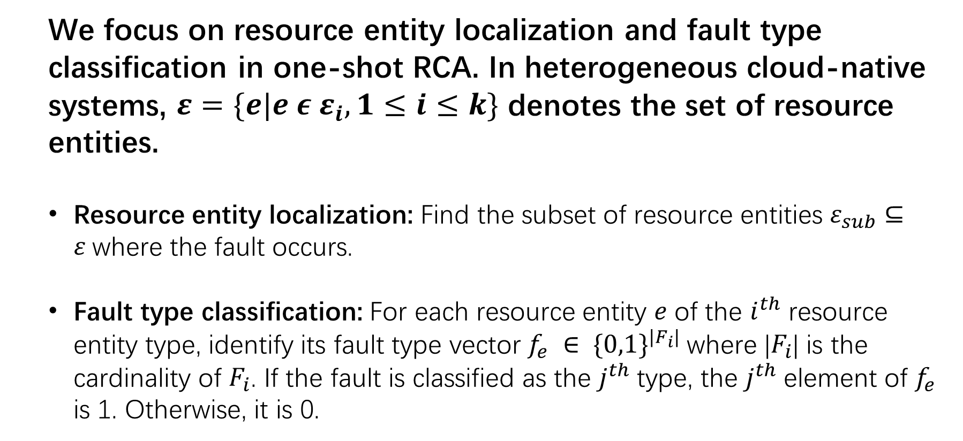
3. Problem definition
We focus on resource entity localization and fault type classification in one-shot RCA. In heterogeneous cloud-native systems, $ε=\{e|e ε{ ε}_{i},1≤i≤k\}$ denotes the set of resource entities.
Resource entity localization: Find the subset of resource entities $ε_{sub}⊆ε$where the fault occurs.
Fault type classification: For each resource entity 𝑒 of the $i^{th}$ resource entity type, identify its fault type vector $f_{e} ∈ {\{0,1\}}^{|F_{i}|}$where |$F_{i}$| is the cardinality of $F_{i}$. If the fault is classified as the $j^{th}$type, the $j^{th}$element of $f_{e}$ is 1. Otherwise, it is 0.
Notes:
3问题定义。本文聚焦一次性故障根因分析(每种故障类型仅存在一个样本)中的资源实体定位和故障类型分类任务。在异构云原生系统中，记 埃普西隆={e∣e∈Ei​,1≤i≤κ}为资源实体集合，其中εi​为第i类资源实体的集合，κ为资源实体的类型数量；对于第i类资源实体，记Fi​为其可能的故障类型集合。
本文的研究目标分为两点：
资源实体定位：找到发生故障的资源实体子集Esub​⊆E；
故障类型分类：对于第i类资源实体中的每个实体e，确定其故障类型向量fe​∈{0,1}∣Fi​∣（∣Fi​∣为Fi​的元素个数）—— 若故障被分类为第j类，则fe​的第j个元素为 1，否则为 0。

Slide 7
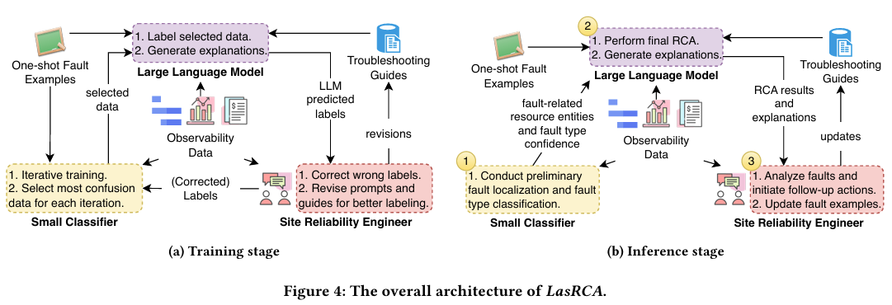
4. LasRCA Overview
Figure 4 shows the architecture of LasRCA. LLMs, small classifiers, and optionally involved SREs collaborate to perform one-shot RCA, with each assuming different responsibilities in the training and inference stages.
Notes:
4是模型。下图展示了 LasRCA 的架构，该框架由大语言模型、小型分类器和（可选参与的）站点可靠性工程师协同完成一次性故障根因分析，三者在训练和推理阶段承担不同职责，具体内容将在 4.1 和 4.2 节详细介绍。

Slide 8
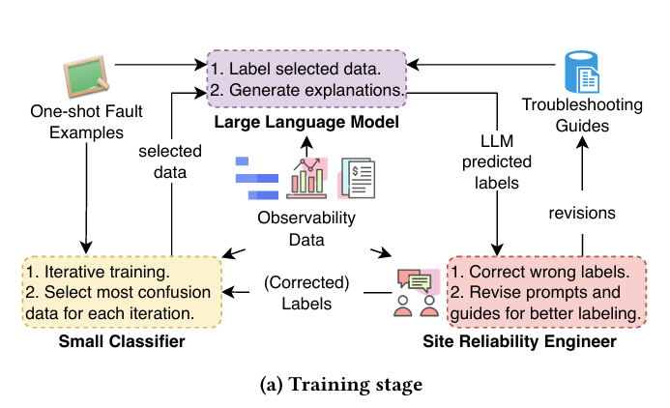
4.1 Training Stage
In the training stage (Figure 4a), the entire process forms a closed loop, with responsibilities divided as follows：
Small Classifier: The small classifier is the primary optimization target in the training stage and is refined through 𝑘 training iterations. Initially trained on one-shot fault examples, a set of high-confusion data is selected in each iteration.
Notes:
训练阶段（图 4a）形成一个闭环流程，各参与方的职责划分如下：
小型分类器：是训练阶段的核心优化对象，通过k次训练迭代实现性能提升。首先基于一次性故障样本完成初始训练，在每次迭代中筛选一组高混淆度数据，利用大语言模型（及可选的工程师）提供的反馈标签对分类器进行重训练；

Slide 9
4.1 Training Stage
LLM: Based on troubleshooting guides and one-shot fault examples, the LLM is applied to label the selected data and generate explanations to assist with the corrections if SREs are involved.
SRE: SREs can enhance the training stage by correcting mislabeled data, analyzing labeling errors, and optimizing prompts and trouble shooting guides for more accurate LLM-driven fault labeling.
Notes:
大语言模型：结合故障排查指南和一次性故障样本，为筛选出的高混淆度数据标注故障类型，并生成解释结果，辅助工程师（若参与）进行标签修正；
站点可靠性工程师：由于大语言模型的推理结果无法保证 100% 准确，工程师可通过修正错误标注、分析标注误差、优化提示词和故障排查指南等方式，提升大语言模型驱动的故障标注准确性，进一步优化训练阶段。
训练阶段由大语言模型主导，接下来会具体介绍这三个职能的实现方法，首先介绍大语言模型驱动的故障标注方法（4.1.1），随后推导小型分类器的设计原则和具体架构（4.1.2），最后介绍工程师的标签修正流程（4.1.3）。

Slide 10
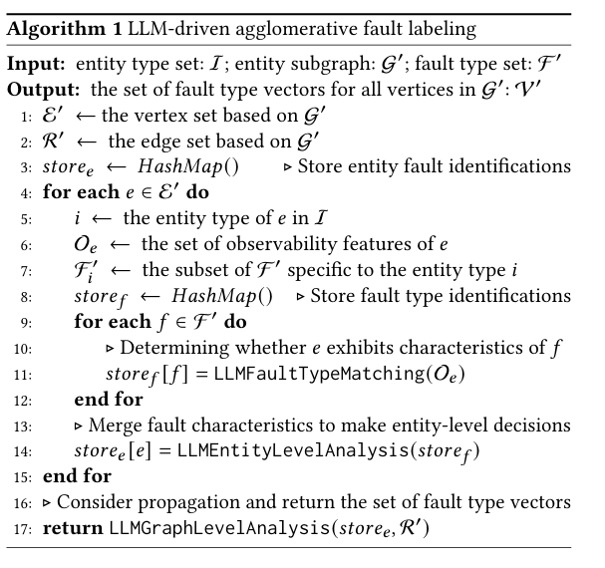
4.1.1 LLM-Driven Fault Labeling
LLMFaultTypeMatching: This function uses an LLM to analyze fault characteristics in various aspects of resource entities (e.g.,CPU, Memory, and Network).
LLMEntityLevelAnalysis: This function provides a holistic analysis of the resource entity. This process ultimately determines the overall fault type of the entity through a reasoning chain.
LLMGraphLevelAnalysis: This function analyzes fault propagation within a subgraph to identify the actual fault. Finally, each entity in the subgraph is labeled as a specific fault type, “no fault”, or “unknown”.
Notes:
4.1.1 大语言模型驱动的故障标注。云原生系统中，故障会在多个资源实体间传播，且可能涉及系统多个层面。为解决该问题，本文提出大语言模型驱动的聚合式故障标注方法（右图伪代码所示）。主要有三个关键函数，第一个是故障类型匹配函数：它利用大语言模型分析资源实体各维度（如 CPU、内存、网络）的故障特征，识别实体是否存在某类故障。
第二个函数是实体层面分析：对资源实体进行整体分析，该功能将 第一个函数的结果作为输入，让大语言模型按顺序分析故障特征的持续时间和显著性，通过推理链实现实体整体的故障类型的判定.
第三个函数是图层面分析：分析子图内的故障传播过程，定位实际故障源。若信息不足，允许大语言模型将实体的故障类型预测结果标记为 “未知”。最终，子图内的每个实体将被标注为特定故障类型、无故障或未知。

Slide 11
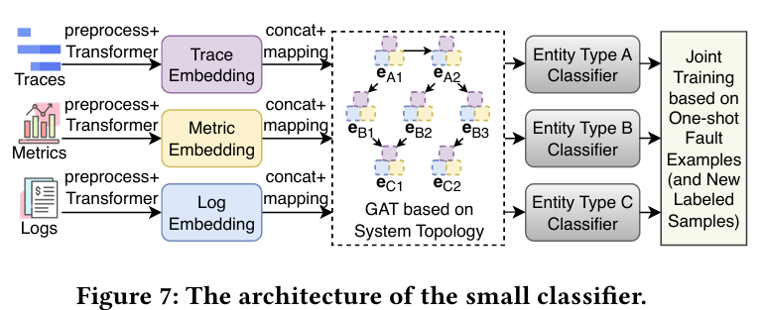
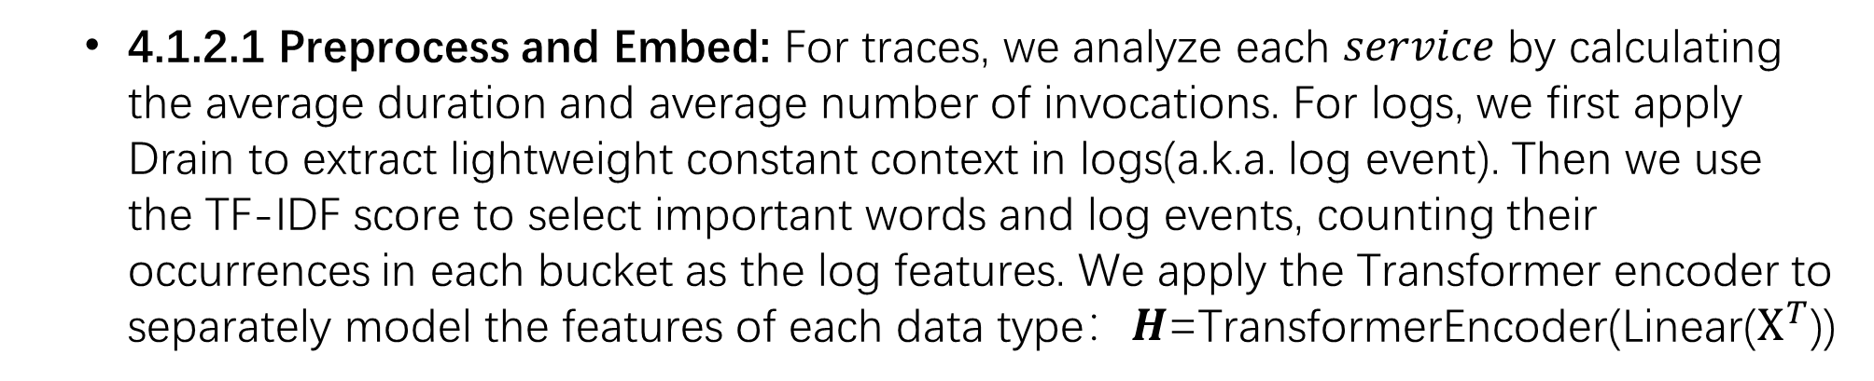
4.1.2 Principles and Design of the Small Classifier
4.1.2.1 Preprocess and Embed: For traces, we analyze each 𝑠𝑒𝑟𝑣𝑖𝑐𝑒 by calculating the average duration and average number of invocations. For logs, we first apply Drain to extract lightweight constant context in logs(a.k.a. log event). Then we use the TF-IDF score to select important words and log events, counting their occurrences in each bucket as the log features. We apply the Transformer encoder to separately model the features of each data type：𝑯=TransformerEncoder(Linear($X^{T}$))
Notes:
接下来介绍小型分类器的设计原则和具体架构。本文设计的小型分类器架构如图 7 所示，核心包含预处理与嵌入、拼接与映射、故障传播建模与分类器训练、高混淆度样本筛选四大模块。（1）对三类数据预处理与嵌入。对链路：按服务维度分析，计算服务自身调用、父服务调用、子服务调用的平均耗时和平均调用次数，最大程度保留调用链的结构信息； 对日志：先通过 Drain 算法提取日志中的轻量级常量上下文（即日志模板），再利用 TF-IDF 评分筛选关键词汇和日志模板，统计其在每个时间片中的出现次数作为日志特征； 对指标：直接提取时间序列特征。然后采用Transformer 编码器为每种数据类型独立建模，得到每个实体不同类型数据的高维向量表示H。

Slide 12
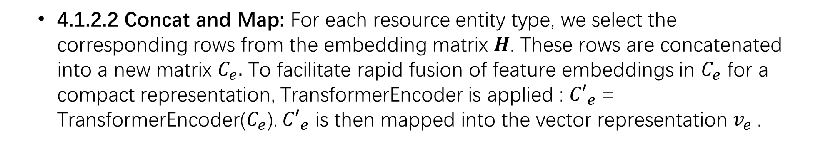
4.1.2 Principles and Design of the Small Classifier
4.1.2.2 Concat and Map: For each resource entity type, we select the corresponding rows from the embedding matrix 𝑯. These rows are concatenated into a new matrix $C_{e}.$ To facilitate rapid fusion of feature embeddings in $C_{e}$ for a compact representation, TransformerEncoder is applied : ${C′}_{e}$= TransformerEncoder($C_{e}$). ${C′}_{e}$ is then mapped into the vector representation $v_{e}$.
Notes:
第二部分是拼接和映射。首先为每类资源实体设定固定的特征拼接顺序，将第一部分预处理输出的三种类型数据拼接起来得到Ce。为快速融合不同特征嵌入以得到紧凑的实体表示，本文再次采用 TransformerEncoder 进行建模（公式 2），随后通过线性层和展平操作将Ce′​映射为实体向量表示ve（一维向量）。

Slide 13

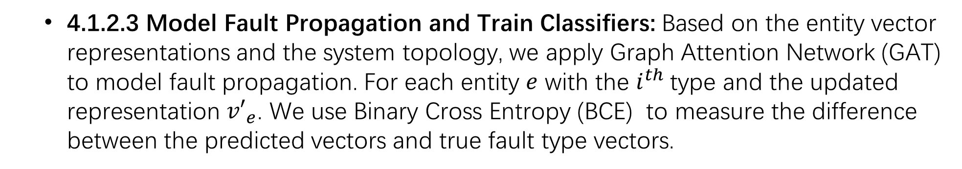
4.1.2 Principles and Design of the Small Classifier
4.1.2.3 Model Fault Propagation and Train Classifiers: Based on the entity vector representations and the system topology, we apply Graph Attention Network (GAT) to model fault propagation. For each entity 𝑒 with the $i^{th}$type and the updated representation ${v′}_{e}$. We use Binary Cross Entropy (BCE) to measure the difference between the predicted vectors and true fault type vectors.
Notes:
（3）故障传播建模与分类器训练。基于第二步得到的实体的向量表示和系统拓扑结构，采用图注意力网络（GAT） 建模故障传播过程,得到新的实体向量表示${v′}_{e}$，然后通过 Sigmoid 激活函数和线性层计算其各类故障类型的概率向量f^​e​。本文采用二元交叉熵（BCE） 作为损失函数，将所有实体类型的 BCE 损失之和作为整体损失函数进行优化。

Slide 14

4.1.2 Principles and Design of the Small Classifier
4.1.2.4 Select High-Confusion Samples: After training the small classifier in each iteration, it is essential to select samples exhibiting high confusion in the classifier, label these samples using the LLM, and continue with iterative training. The confusion level of an entity is the confusion level of its most confused fault type.
Notes:
（4）高混淆度样本筛选
每次迭代训练完成后，需筛选出分类器的高混淆度样本，通过大语言模型标注后继续迭代训练。首先计算每个故障类型的混淆度，计算公式如下（pei​为小型分类器预测实体e发生第i类故障的概率），然后将混淆度最高的故障类型的混淆度作为该实体的整体混淆度，选取混淆度最高的α个实体供给大语言模型进行故障标注。

Slide 15
4.1.3 SRE Corrections
LLMs may generate nonsensical or unfaithful text to the provided source input. To address this, SREs can correct wrong labels from LLM misjudgments during training. Currently, SREs mainly review two aspects：
DoLLM-generated responses conflict with trouble shooting guides?
Are the phenomena in LLM-generated responses accurate?
The small classifier is then retrained on the entirety of valid fault labels.
Notes:
4.1.3 工程师的标签修正。因为大语言模型可能产生“幻觉”现象，所以工程师可在训练阶段修正大语言模型的错误标注。目前主要从两个明确维度进行审核：
1、大语言模型的输出是否与故障排查指南冲突；
2、大语言模型输出中描述的故障现象是否与实际可观测性数据一致。
修正后的故障标签与正确标注一起作为新的训练标签对小型分类器进行重训练

Slide 16
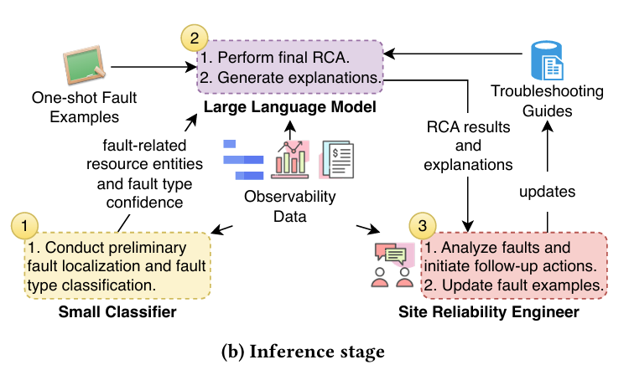
4.2 Inference Stage
Small Classifier :
Conduct preliminary fault localization and fault type classification.
LLM:
Perform final RCA.
Generate explanations.
SRE:
Analyze faults and initiate follow-up actions.
Update fault examples.
Notes:
推理阶段（图 4b）由小型分类器和大语言模型依次执行分析，最终向工程师提供根因分析结果和解释。第一步，小型分类器预测每个资源实体的故障类型概率，若概率超过阈值θ则判定为存在该类故障；第二步 使用大语言模型，结合故障排查指南、一次性故障样本和故障类型置信度给出精细化的判定结果，并生成详细解释，辅助工程师做出决策. 第三步 可靠性工程师基于大语言模型的解释开展故障分析，做出最终判断。

Slide 17
5.1 Experiment Setup
Datasets : We evaluate LasRCA using public datasets A, B , and C. These datasets are from a large-scale AIOps challenge collected from an open-source cloud-native application Hipster shop widely used in AIOps research.
A contains observability data for all 10 𝑠𝑒𝑟𝑣𝑖𝑐𝑒𝑠 with 9 fault types. Each 𝑠𝑒𝑟𝑣𝑖𝑐𝑒 in A corresponds 4 𝑝𝑜𝑑𝑠 which handle incoming requests from the 𝑠𝑒𝑟𝑣𝑖𝑐𝑒.
B contains observability data for the total 40 𝑝𝑜𝑑𝑠 with 9 fault types. Each 𝑝𝑜𝑑 is deployed in one of the six 𝑛𝑜𝑑𝑒𝑠.
C contains observability data for all these 𝑛𝑜𝑑𝑒𝑠 with 6 fault types.
Notes:
本文采用公共数据集 A、B、C评估 LasRCA，来自大型 AIOps 挑战赛，基于开源云原生应用 Hipstershop 采集
数据集 A：包含 10 个服务的可观测性数据，共 9 类故障，每个服务对应 4 个处理入站请求的容器组；
数据集 B：包含 40 个容器组的可观测性数据，共 9 类故障，所有容器组部署在 6 个节点上；
数据集 C：包含 6 个节点的可观测性数据，共 6 类故障。

Slide 18




4.1 Experiment Setup
Baselines: We selected five representative baselines for comparison: DiagFusion, DejaVu, CIRCA, TraceRCA, LightGBM.
Evaluation Metrics: ForRCL：top-𝑢 accuracy(AC@𝑢).
For FTC : Micro Precision (MiPr), Macro Precision (MaPr), Micro Recall (MiRe), Macro Recall (MaRe), Micro F1-score (MiF1), and Macro F1-score (MaF1).
Notes:
本文将 LasRCA 与根因分析领域的主流先进方法（SOTA） 和广泛应用的方法进行对比，涵盖有监督和无监督两类，下面五种。评估指标，对于故障资源实体定位，使用Top-u准确率，公式如下，即模型预测的前u个故障实体中预测正确的故障占所有故障的百分比。故障类型分类使用经典指标：微平均精确率（MiPr）、宏平均精确率（MaPr）、微平均召回率（MiRe）、宏平均召回率（MaRe）、微平均 F1 值（MiF1）、宏平均 F1 值（MaF1）。
TP：模型正确识别故障类型的数量； FP：模型错误识别不存在的故障类型的数量； FN：模型未识别出实际存在的故障类型的数量。

Slide 19
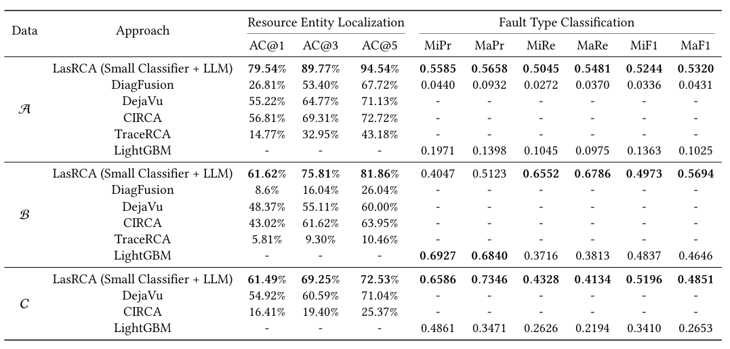
4.2 Performance Comparison
We conducted experiments comparing multiple baseline methods across three datasets.
Notes:
下表展示了一次性故障根因分析的实验结果，样本有限的一次性场景下，LasRCA 相较于所有基线方法表现出显著优势，核心原因是大语言模型驱动的故障标注提供了额外的监督信息，且小型分类器的架构设计能够有效处理资源实体的异构性。

Slide 20
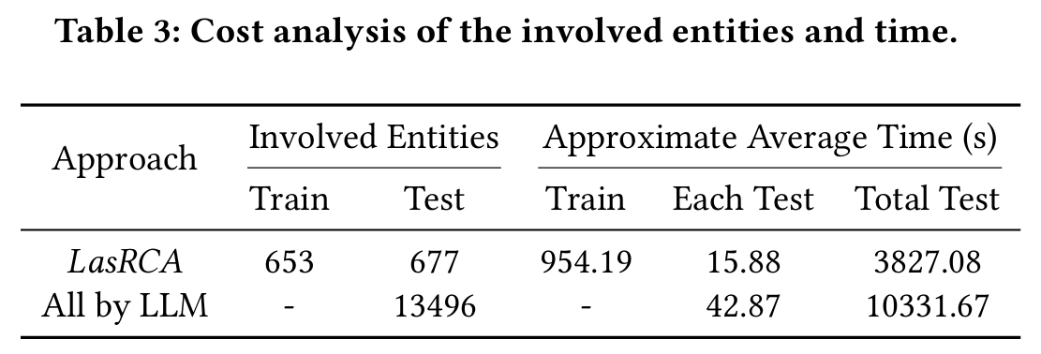
4.2 Performance Comparison
By assessing the number of involved entities, the reduction in input can be evaluated. For time costs, we use approximate average time.
Notes:
本文通过涉及的实体数量评估输入数据的减少量（无需额外算法），通过近似平均时间评估时间成本. 下表展示了成本分析结果，对于整个测试集，LasRCA 涉及的资源实体数量仅为纯大语言模型分析的 1/10，大部分分析工作由大语言模型引导的小型分类器完成；LasRCA 的训练时间约 16 分钟，但将每次推理的时间缩短了约 30 秒，推理次数越多，成本降低效果越显著。

Slide 21
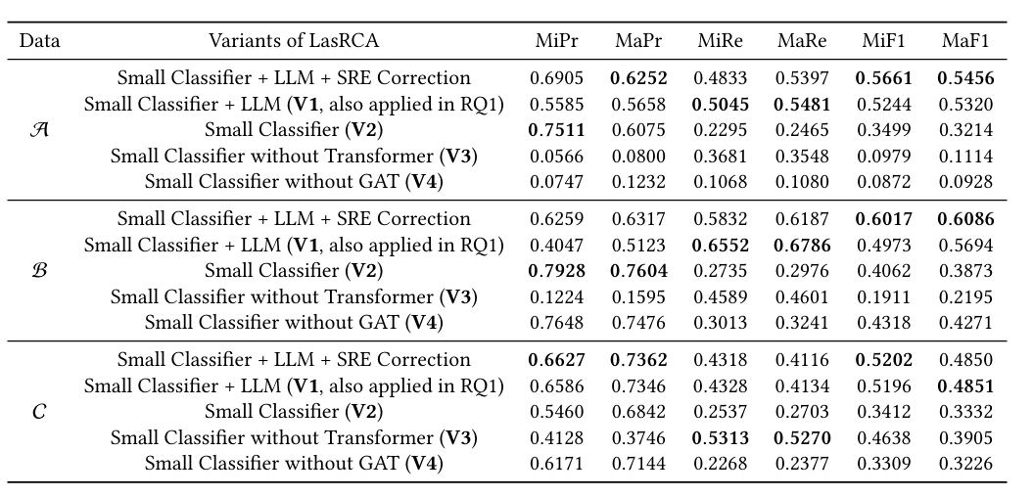
4.3 Ablation Study
We perform an ablation study using four datasets to assess the impact of each component.
Notes:
为评估 LasRCA 各核心组件的贡献，本文构建了 4 种模型变体，实验结果见表 4，核心结论：LasRCA 的每个核心组件均为模型性能的必要保障，缺一不可。
V1（移除工程师修正）：无工程师修正的故障标签时，模型 F1 值平均下降 0.0332，验证了工程师修正对提升标注准确性的有效性；
V2（移除大语言模型）：大语言模型为小型分类器带来了平均 0.1647 的 F1 值提升，核心原因是大语言模型快速扩展了高混淆度样本的标签，为小型分类器提供了更多监督信息；
V3（移除小型分类器中的 Transformer）：移除 Transformer 后，模型在数据集 A 和 B 上的 F1 值大幅下降，反映了 Transformer 在序列特征建模中的必要性；
V4（移除小型分类器中的 GAT）：移除 GAT 后，模型在数据集 A 上的评估指标显著下降，验证了图注意力网络在建模故障传播和异构实体关联中的核心作用。

Slide 22
5. Conclusion
We propose LasRCA , a framework that combines the strengths of the large language model and the small classifier to handle this scenario effectively.
LasRCA consists of two stages. In the training stage, the small classifier is initially trained on one-shot fault examples and iteratively selects high-confusion samples. The LLM then provides fault type feed back for these samples, and the small classifieris retrained based on this feedback.
In the inference stage,the small classifier first conducts preliminary RCA.Then the LLM provides detailed judgments based on trouble shooting guides,one-shot fault examples, and fault type confidence from the small classifier.
Experiment results on public datasets show the effectiveness of LasRCA in one-shotRCA.
Notes:
本文聚焦每种故障类型仅含一个样本的极端一次性场景，提出了 LasRCA 框架 —— 一款结合大语言模型与小型分类器协同的根因分析框架。
LasRCA 分为训练和推理两个阶段：训练阶段，小型分类器首先基于一次性故障样本完成初始训练，随后迭代筛选高混淆度样本，大语言模型为这些样本提供故障类型反馈，分类器基于反馈完成重训练；推理阶段，小型分类器先完成初步根因分析，大语言模型再结合故障排查指南、一次性故障样本和小型分类器的故障置信度，给出精细化的判定结果和解释。
实验结果表明，LasRCA 在一次性故障根因分析中表现出良好的有效性，能够在分析效果与成本之间实现平衡。

